Slide 1
Peygamber Efendimizin (s.a.v.) Ailesi ve Dünyaya Teşrifleri

Slide 2
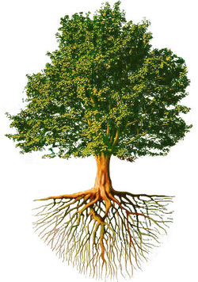
Allahü teâlâ, İbrâhim oğullarından İsmâil’i seçti. İsmâil oğullarından Kinâne oğullarını seçti. Kinâne oğullarından Kureyş’i seçti. Kureyş’ten Hâşim oğullarını seçti. Hâşim oğullarından Abdülmuttalib oğullarını seçti. Abdülmuttalib oğullarından da beni seçti.
Hadis-i Şerif

Slide 3
Peygamber Efendimizin Nesli
Âdem
Nuh
İsmail
Abdulmuttalip
İbrahim
Abdullah
Muhammed (s.a.v)
Kureyş Kabilesi Haşimoğulları Soyu

Slide 4
PEYGAMBERİMİZİN AİLE KÜTÜĞÜ
Abdulmuttalip
(Şeybe)
Haris
Ebu Talip
Zübeyr
Abdullah
Amine
Abbas
Hamza
Ebu Leheb
Hz. Muhammed
Hz. Hatice
Zeynep
Abdullah
Kasım
Rukiye
Hz. Fatıma
Hz. Ali
İbrahim
Ümmü Gülsüm
Ümmü Gülsüm
Muhsin
Zeynep
Hasan
Hüseyin
(Hz. Mariye’den doğdu)

Slide 5
SEN YOKTUN SULTANIM

Slide 6
https://www.youtube.com/watch?v=NQKfAl2J1Xw

Slide 7
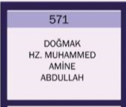

Slide 8
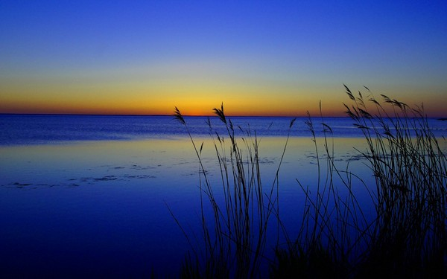
Dünyaya teşrifleri milâdi 571 yılının 20 Nisan’ına rastlayan 12 Rebîulevvel Pazartesi sabahı tan yeri ağarırken gerçekleşti.

Slide 9
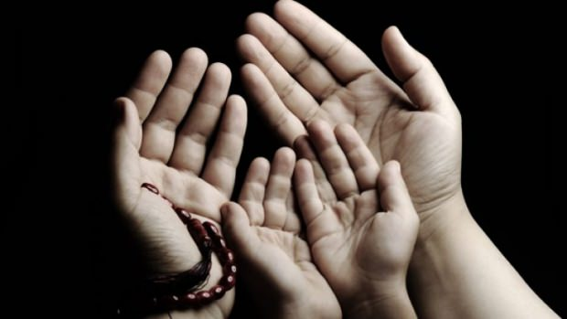
Allah Rasulü; Ben babam İbrâhim'in duâsı, kardeşim İsa'nın müjdesi ve annem Âmine’nin rüyasıyım, buyurmuştur.

Slide 10
Merhabâ ey âli sultân merhabâ
Merhabâ ey kân-ı irfan merhabâ
Merhabâ ey sırr-ı fürkân merhabâ
Merhaba ey derde derman merhaba!
Merhabâ ey rahmeten lil-âlemîn
Merhabâ sensin şefîa'l-müznibîn
Evliya Çelebi

Slide 11
Peygamberimizin doğduğu gece
Kisrâlar (eski İran padişahları) beldesi Medâyin saraylarında on dört sütün ve bazı kuleler yıkıldı.
Sâve gölü bir anda kurudu
O güller gülünün bu ulvî teşrifleriyle her şeyin akışı değişmişti.
Semâve vadisini bir anda su bastı
İranlı mecûsilerin tapınaklarında bin yıldan beri hiç sönmeden yanan ateşleri sönüverdi.

Slide 12
Gönüller Sultanının Kıymetli Anne ve Babası
Abdullah
Abdulmuttalib’in küçük oğludur.
Efendimiz doğmadan önce ticari bir yolculuk dönüşü genç yaşında Medine’de vefat etmiştir.
Amine
Zühreoğullarından Vehb’in kızıdır.
Ailesi Medine’lidir.
Efendimiz altı yaşındayken Medine yakınlarında genç yaşında vefat etmiştir.

Slide 13
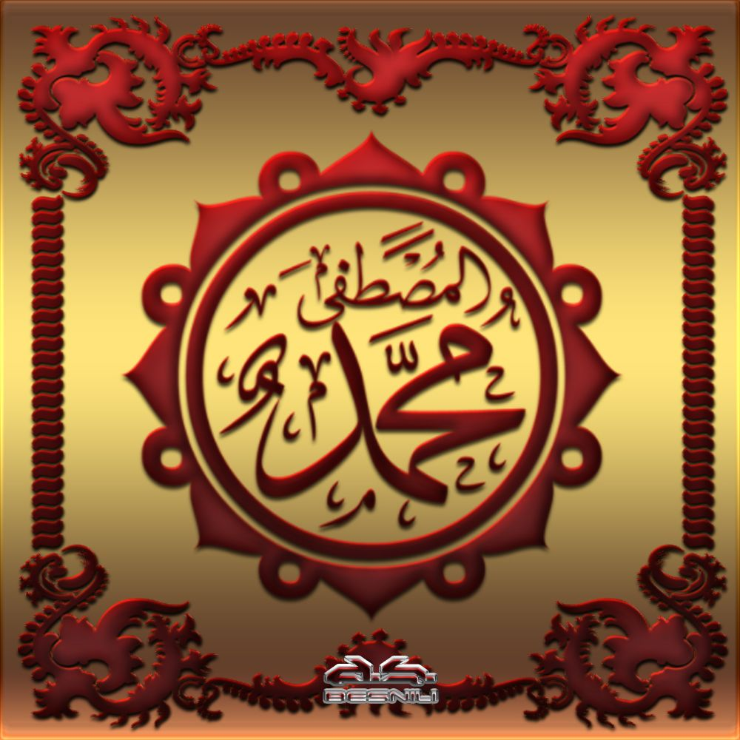
Muhterem Efendimizin Mübarek İsimleri
Muhammed
Çok övülmüş, övgüye layık
Mustafa
Seçkin, seçilmiş
Mahmud
En çok övülen kişi
Ahmed
Övülen

Slide 14
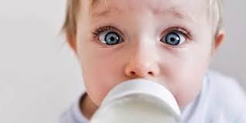
Süt Anne ve Süt Kardeş
Mekke’de yeni doğan çocukları neden süt anneye verirlerdi?

Slide 15
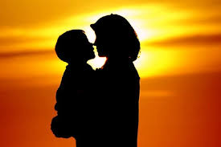
Mekke’nin havası çocukları gelişimine elverişli değildi.
Mekke’de konuşulan Arapça fasih değildi.
Efendimizin süt annesi
Halime
Efendimizin süt kardeşi
Şeyma

Slide 16
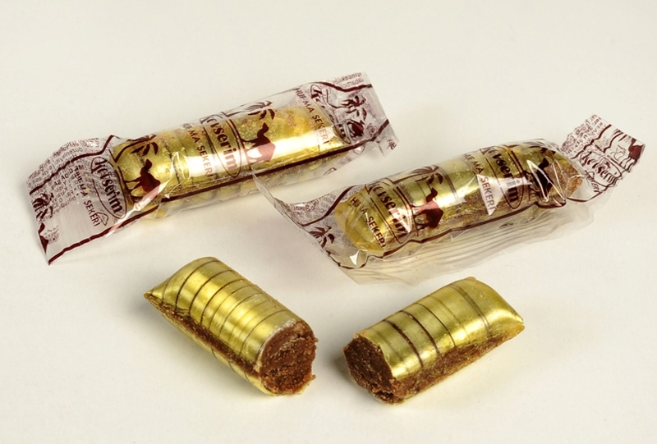
Şekerli sorular ☺☺

Slide 17
Soru 1
Aşağıdaki cümlede boşluğa gelmesi gereken kelimeler hangileridir?
Allah Rasulü; Ben babam İbrâhim'in ………….., kardeşim İsa'nın …………… ve annem Âmine’nin …………, buyurmuştur.

Slide 18
Cevap 1
Allah Rasulü; Ben babam İbrâhim'in duâsı, kardeşim İsa'nın müjdesi ve annem Âmine’nin rüyasıyım, buyurmuştur.

Slide 19
Soru 2
Aşağıdaki beytler kime aittir.
Merhabâ ey âli sultân merhabâ
Merhabâ ey kân-ı irfan merhabâ
Merhabâ ey sırr-ı fürkân merhabâ
Merhaba ey derde derman merhaba!
Merhabâ ey rahmeten lil-âlemîn
Merhabâ sensin şefîa'l-müznibîn

Slide 20
Cevap 2
Evliya Çelebi

Slide 21
Soru 3
Peygamber Efendimiz hangi kabiledendir? Soyu hangi kola dayanır?

Slide 22
Cevap 3
Kureyş Kabilesi’nin Haşimoğulları Soyu

Slide 23
Soru 4
Peygamber Efendimiz’in «seçkin, seçilmiş» manasına gelen ismi hangisidir?

Slide 24
Cevap 4
Mustafa

Slide 25
Kutlu yolculuk devam edecek…

